Slide 1
2015 / 2016 EĞİTİM ÖĞRETİM YILI REFAHİYE İLÇE MİLLİ EĞİTİM MÜDÜRLÜĞÜ
24 AYAR EDEP PROJESİ OCAK AYI ETKİNLİKLERİ

Slide 2
AYIN DEĞERİ YARDIMLAŞMA

Slide 3
Yardımlaşma; birlikte çalışmak yada yardım etmektir.
Takım çalışması gibi yalnızken yapamayacağımız şeyleri yeteneklerimizi ve enerjimizi birleştirerek çalışmaktır.
Bizim yeteneğimiz ya da bilgimiz olmayan konularda yardım alıp, kendimize ait bilgi ve yeteneği başkasınınkiyle birleştirmektir.

Slide 4
Değerler Eğitimi panosu yardımlaşma ayı içerisinde öğrencilerin farkındalıklarını arttırmak amacıyla insanlar arası yardımlaşmalara yönelik broşürler asılmıştır. Toplumdaki yardımlaşmalarımıza yönelik de özlü sözler sergilenmiştir. Tüm bu çalışmalar sürecinde öğretmenlerle işbirliğine gidilerek, her öğretmenin bir çalışma planı hazırlaması ve çalışmaların sonunda bir değerlendirme raporu verilmesi sağlanmıştır. Etkinlik verimli geçmiştir.

Slide 5
Bir mum,diğer mumu tutuşturmakla ışığından bir şey kaybetmez. MEVLANA

Slide 6
2015/2016 EĞİTİM ÖĞRETİM YILI EDEP PROJESİ UYGULAMA KONUSU
DEĞER ADI: | YARDIMLAŞMA
AY: | OCAK
ALT DEĞERLER | YAPILAN ETKİNLİKLER | YARARLANILAN KAYNAK VE KİŞİLER
KOMŞUYA YAYARDIM MUHTACA YARDIM İŞBİRLİĞİ DAYANIŞMA İYİLİK YAPMA | OKUL İÇİNDE YARDIMLAŞMA DEĞERİNİ İŞLEYEN PANO OLUŞTURULMASI YARDIMLAŞMA DUYGUSUNU GELİŞTİRMEYE YÖNELİK YARDIM KAMPANYALARI SÖZLÜ TARTIĢMA TÜRLERİNİN YAPILMASI ( MÜNAZARA,PANEL VB ) KONU İLE İLGİLİ KISA FİLMLERİN SEYRETTİRİLMESİ YARDIMLAŞMA DUYGUSUNU DAHA İYİ KAVRATMAK AMACIYLA SINIF İÇİ ETKİNLİKLER AFİŞ ÇALIŞMALARI KOMPOZİSYON VE HİKAYE ÇALIŞMALARI ÖĞRENCİLERİN YAŞ SEVİYELERİNE UYGUN SEMİNER DÜZENLEMEK BAYIRBUCAK TÜRKMENLERİ NE VELİLERİMİZİNDE KATKILARIYLA YARDIM DÜZENLEDİK . KATKILARINDAN DOLAYI TÜM VELİLERİMİZE TEŞEKKÜR EDİYORUZ…. | İL VE İLÇE MİLLİ EĞİTİM MÜDÜRLÜKLERİ *OKUL YÖNETİMLERİ *ÖĞRETMENLER *OKUL PERSONELİ *GÖNÜLLÜ VELİLER *OKUL AİLE BİRLİKLERİ *SİVİL TOPLUM KURULUŞLARI *BELEDİYELER *YEREL BASIN

Slide 7
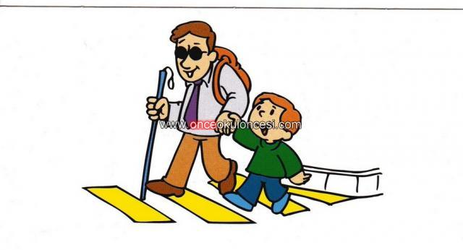
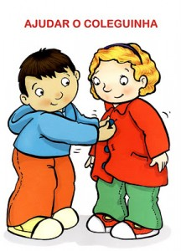

Slide 8
YAPILAN HER YARDIM, CENNETE DOĞRU BİR BASAMAKTIR.
H.Ward Beeche

Slide 10
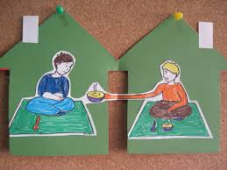
KOMŞUSU AÇKEN TOK YATAN BİZDEN DEĞİLDİR.
HADİS ‘ İ ŞERİF

Slide 11
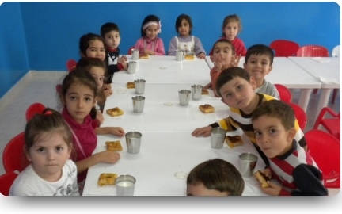
ELLER MİNİK YÜREKLER KOCAMAN
REFAHİYE ANAOKULU

Slide 12
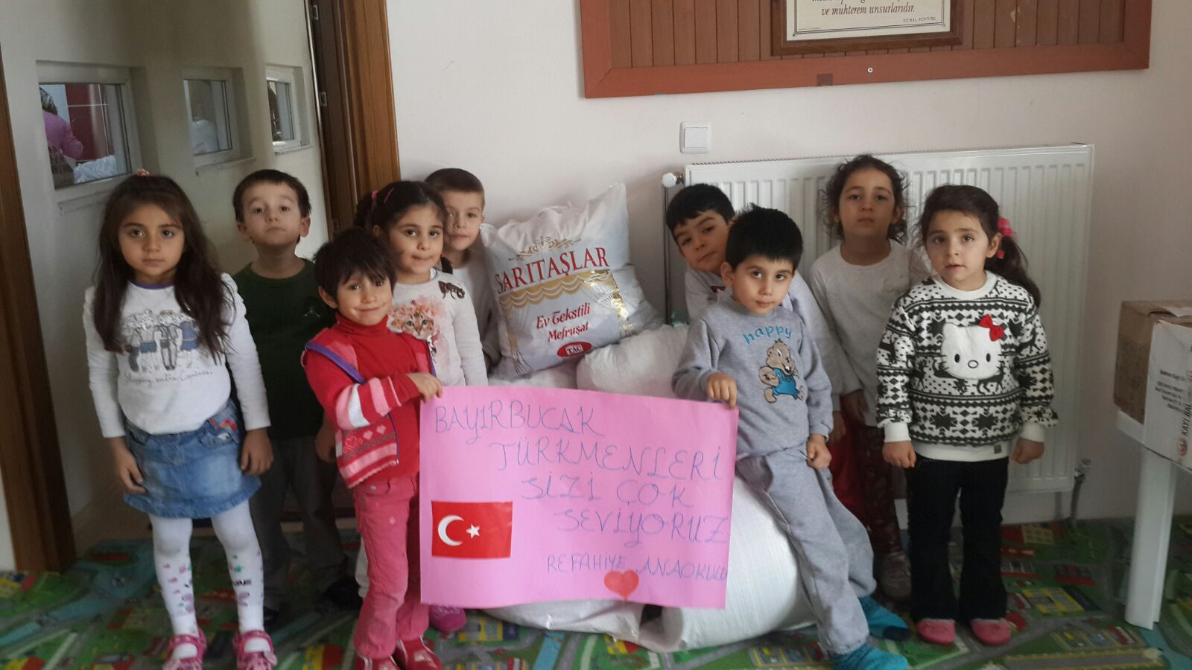
BAYIRBUCAK TÜRKMENLERİNE YARDIM ETTİK.
REFAHİYE ANAOKULU

Slide 13
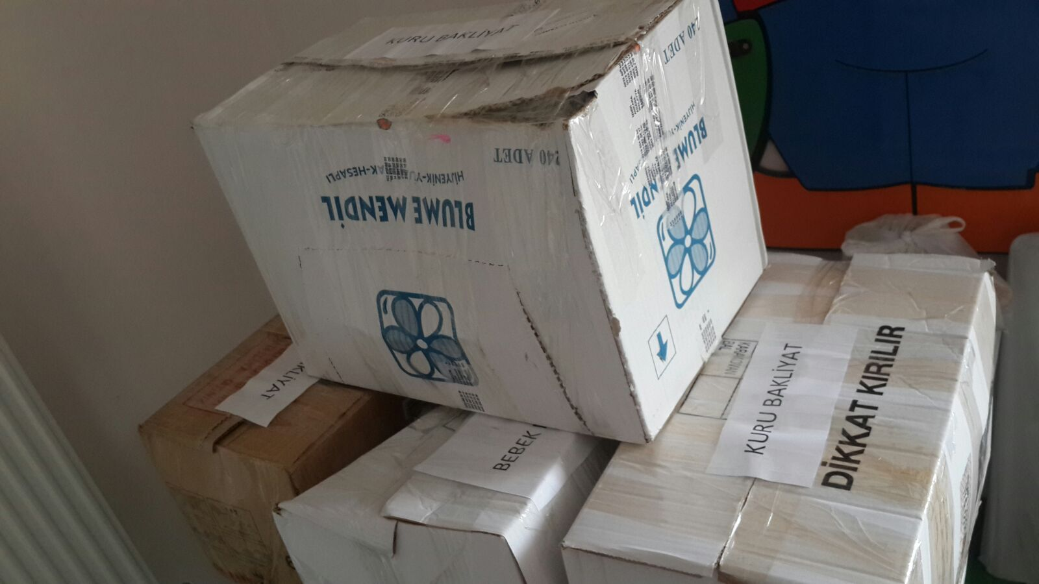
DUYARLILIKLARINDAN DOLAYI TÜM VELİLERİMİZE ÇOK TEŞEKKÜR EDİYORUZ..
REFAHİYE ANAOKULU

Slide 14
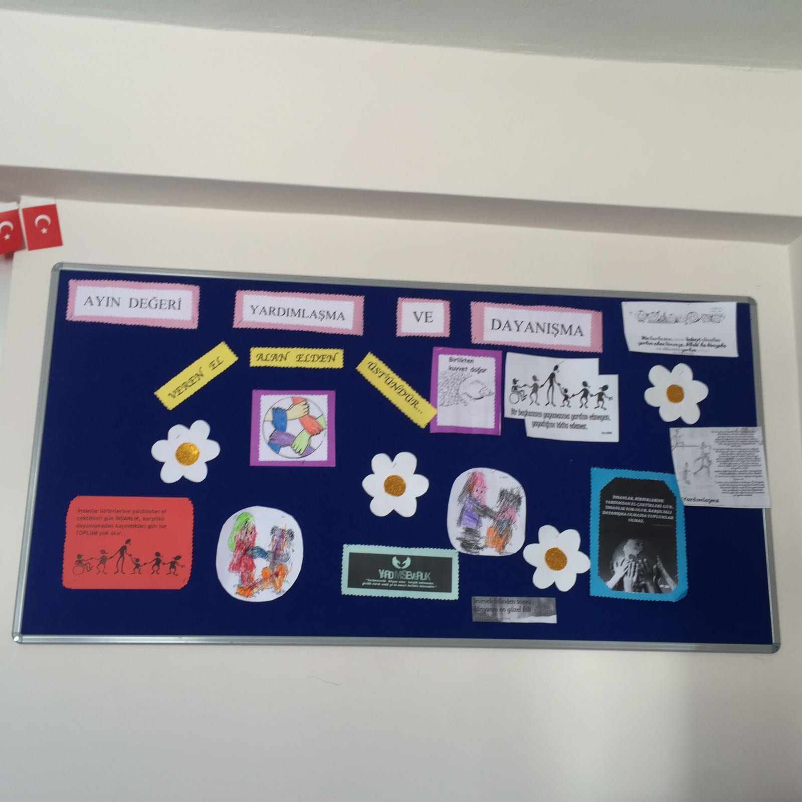
REFAHİYE ANAOKULU

Slide 15
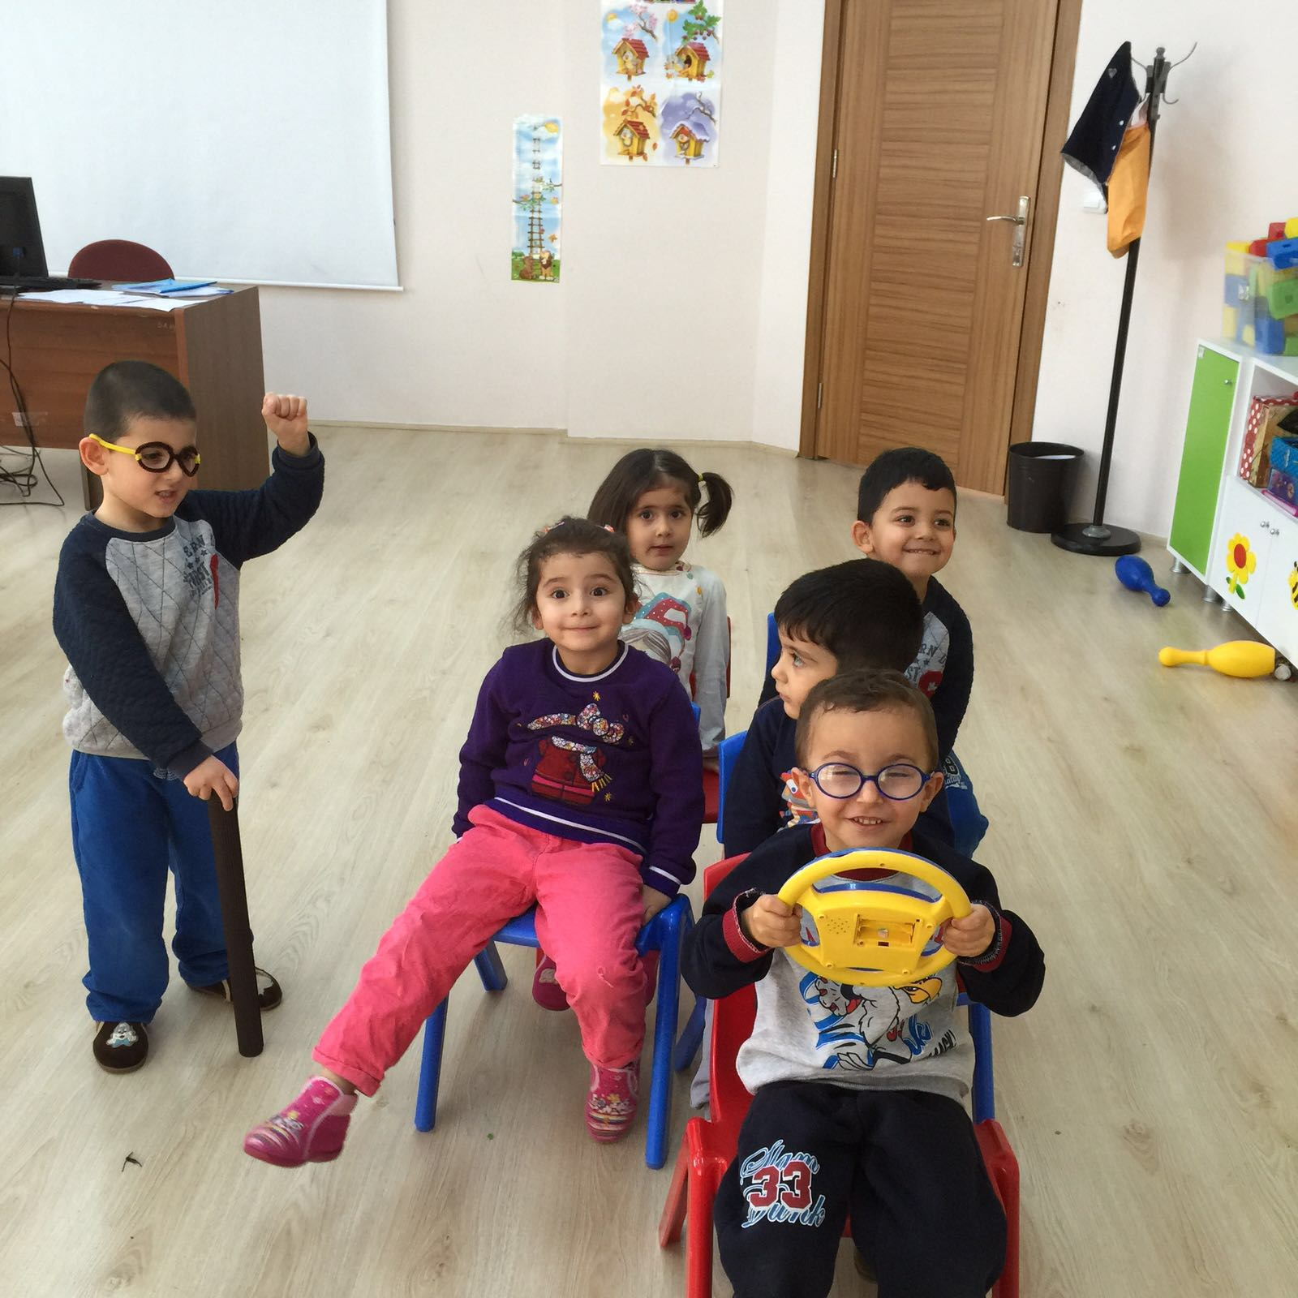
REFAHİYE ANAOKULU

Slide 16
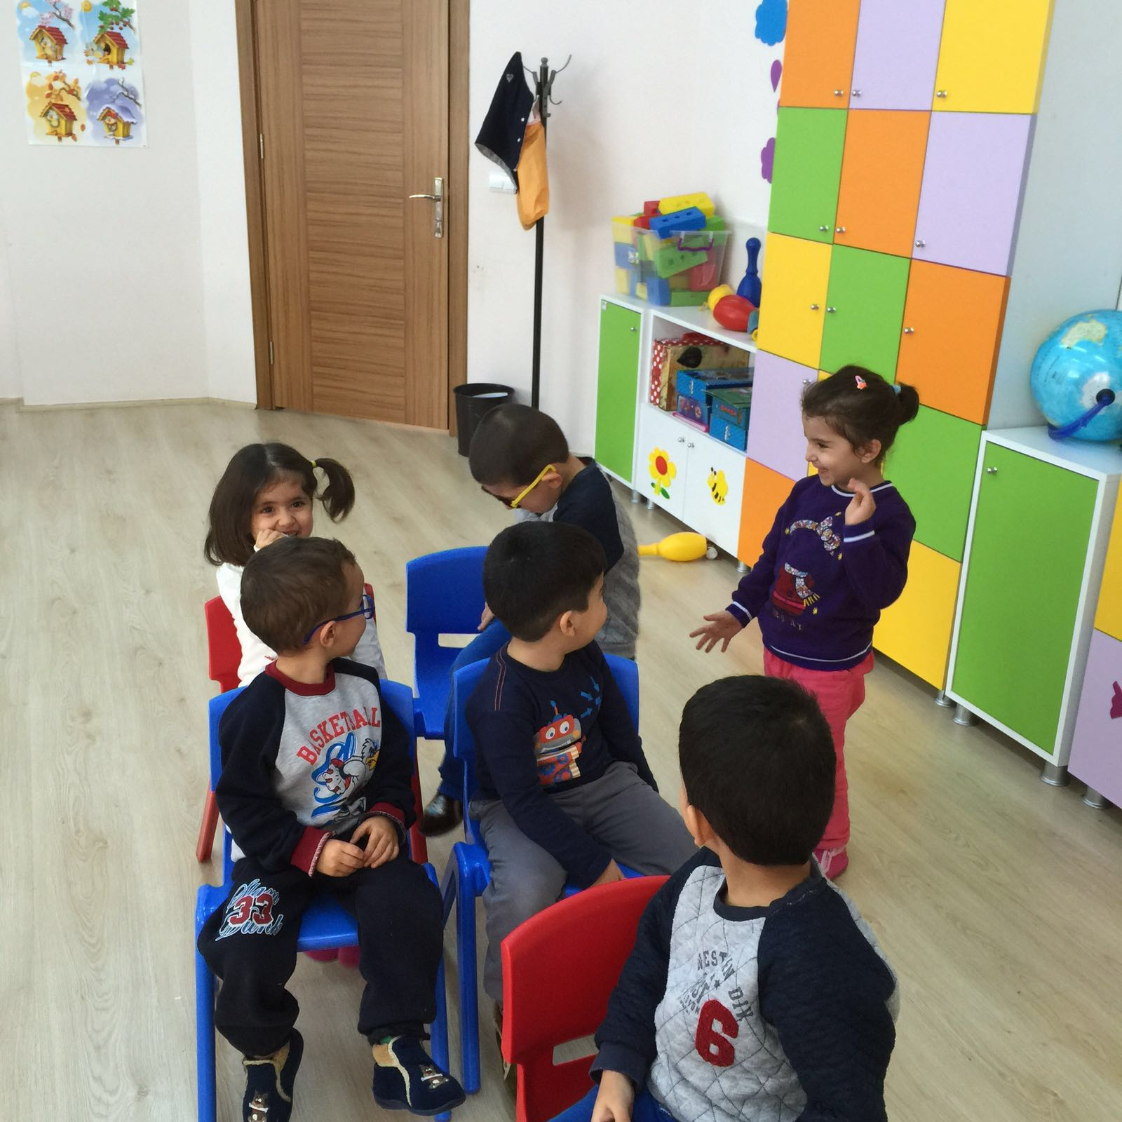
REFAHİYE ANAOKULU

Slide 17
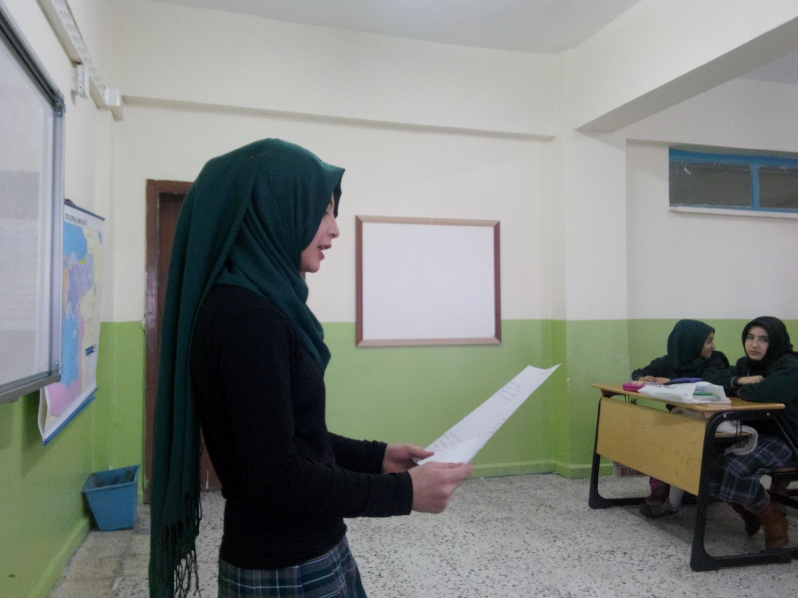
REFAHİYE İMAMHATİP ORTAOKULU

Slide 18
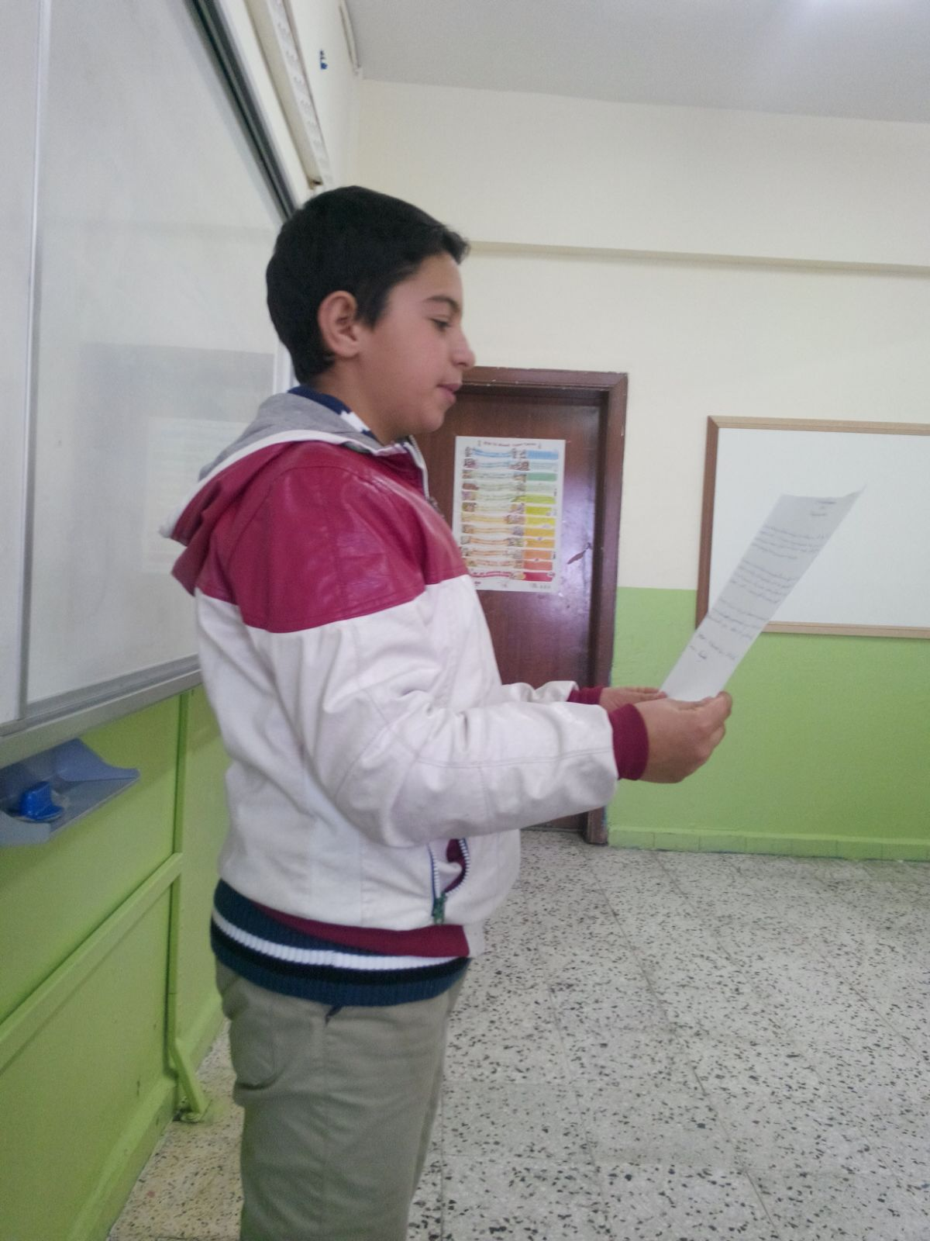
REFAHİYE İMAMHATİP ORTAOKULU

Slide 19
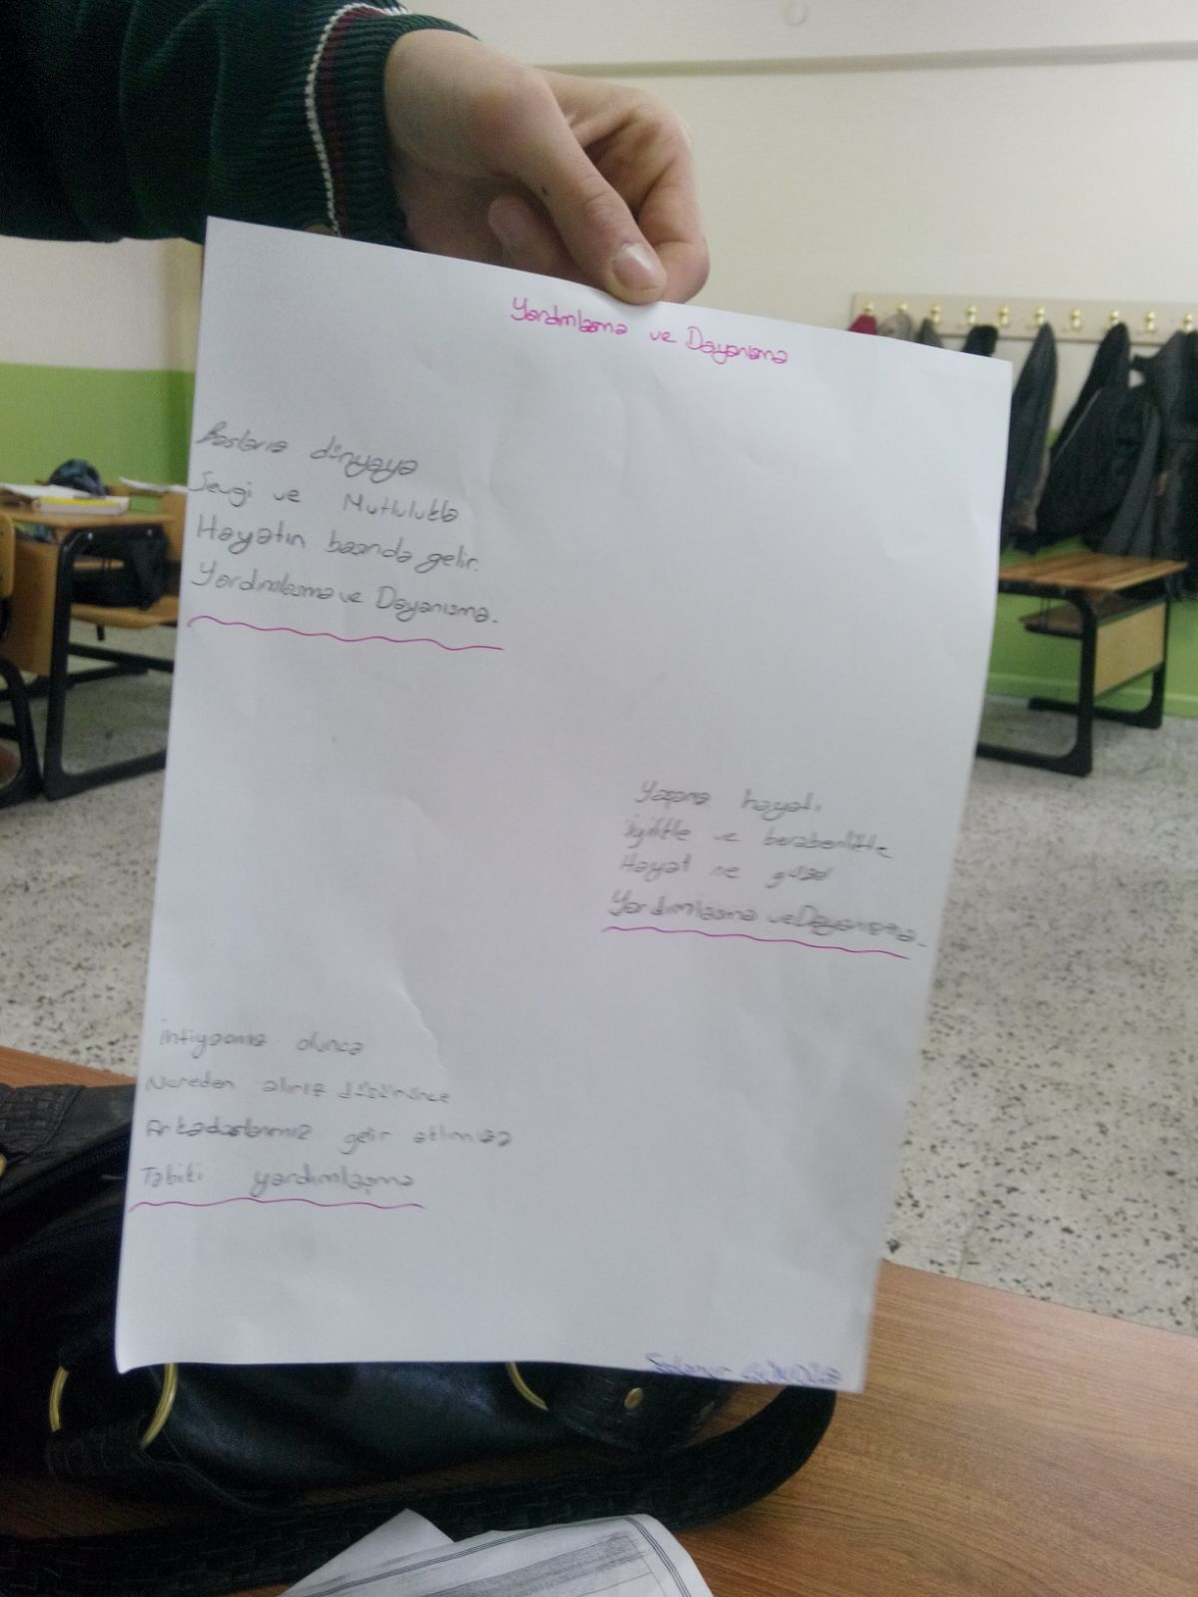
REFAHİYE İMAMHATİP ORTAOKULU

Slide 20
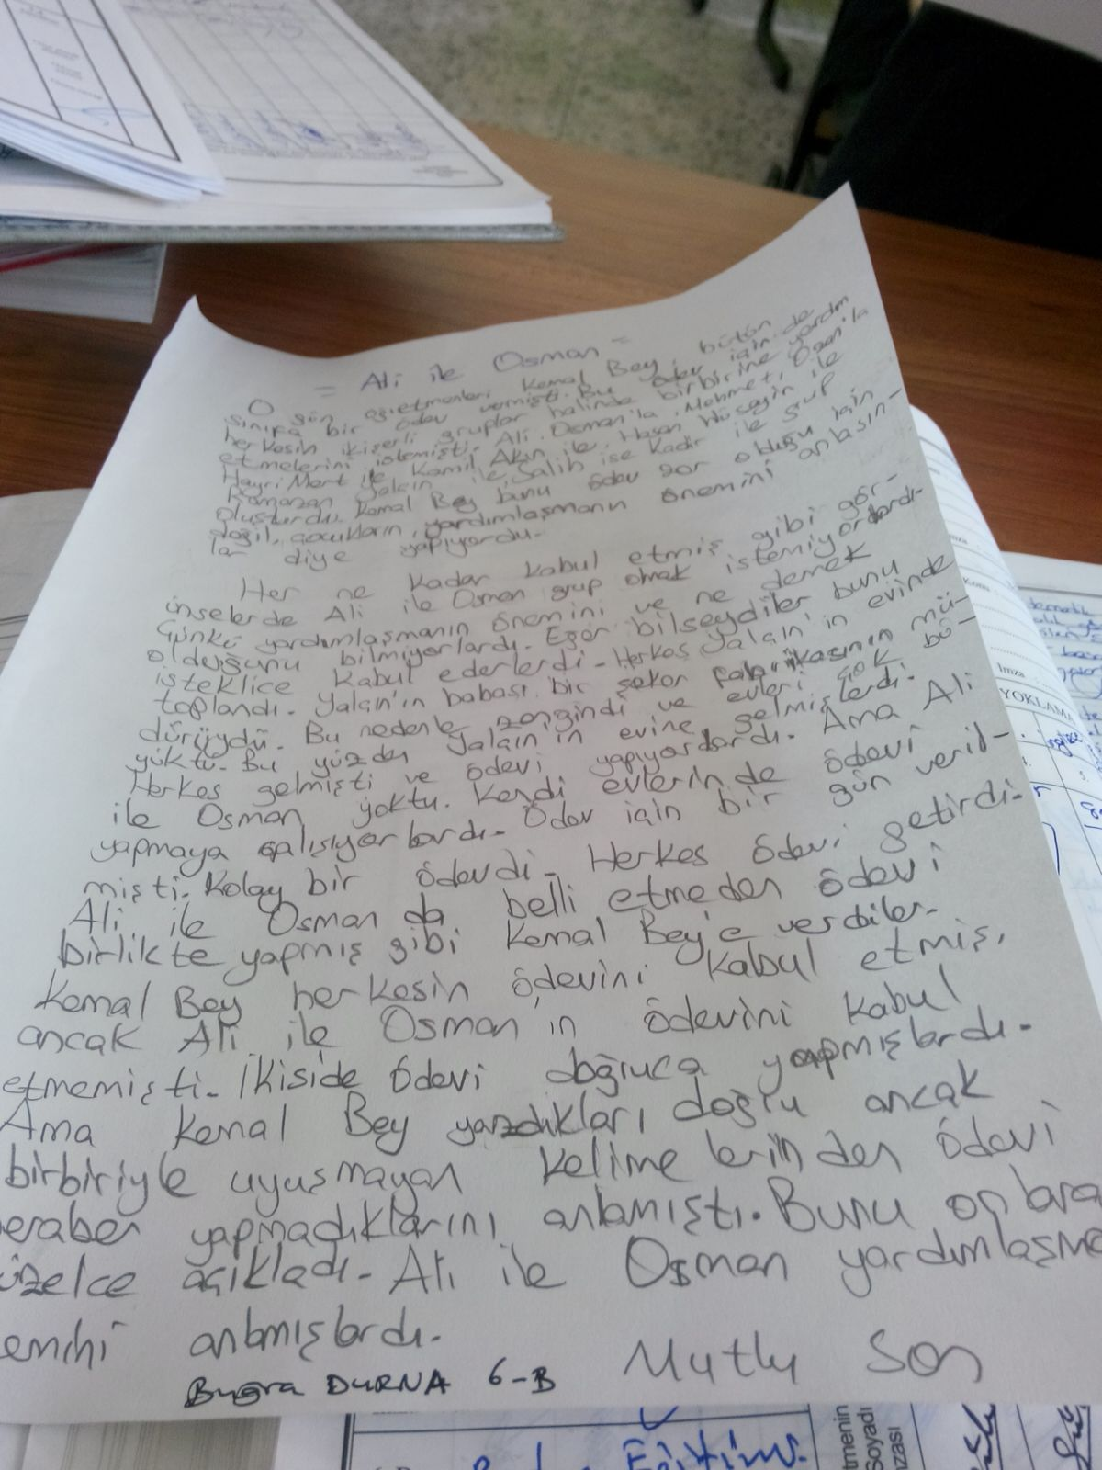
REFAHİYE İMAMHATİP ORTAOKULU

Slide 21
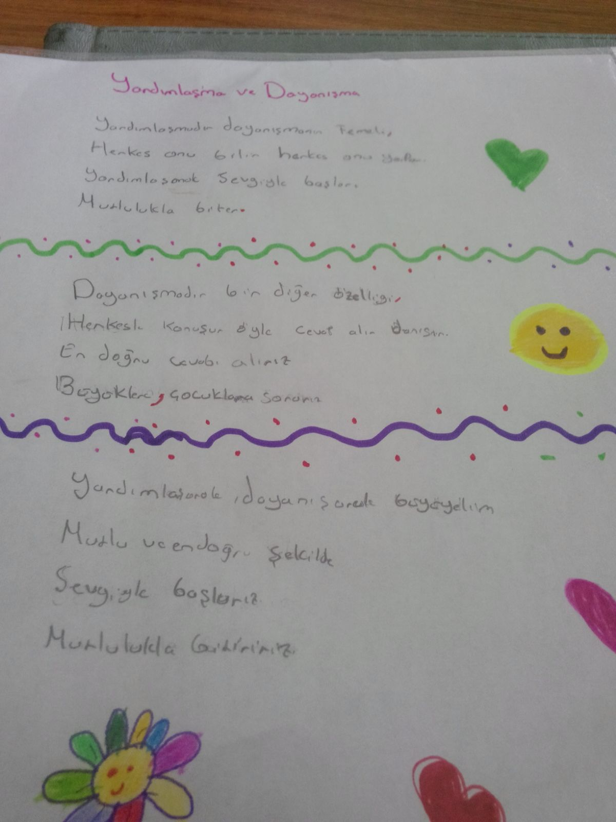
REFAHİYE İMAMHATİP ORTAOKULU

Slide 22
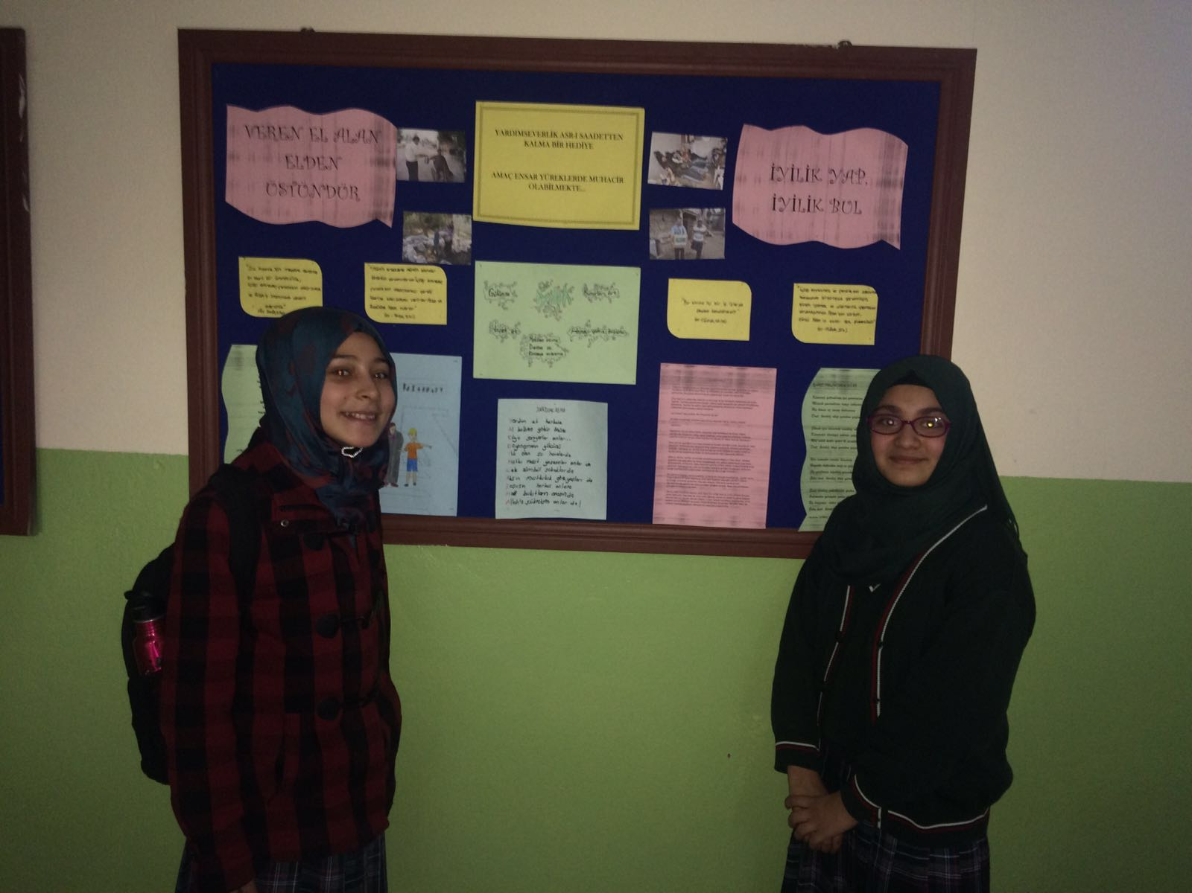
REFAHİYE İMAMHATİP ORTAOKULU

Slide 23
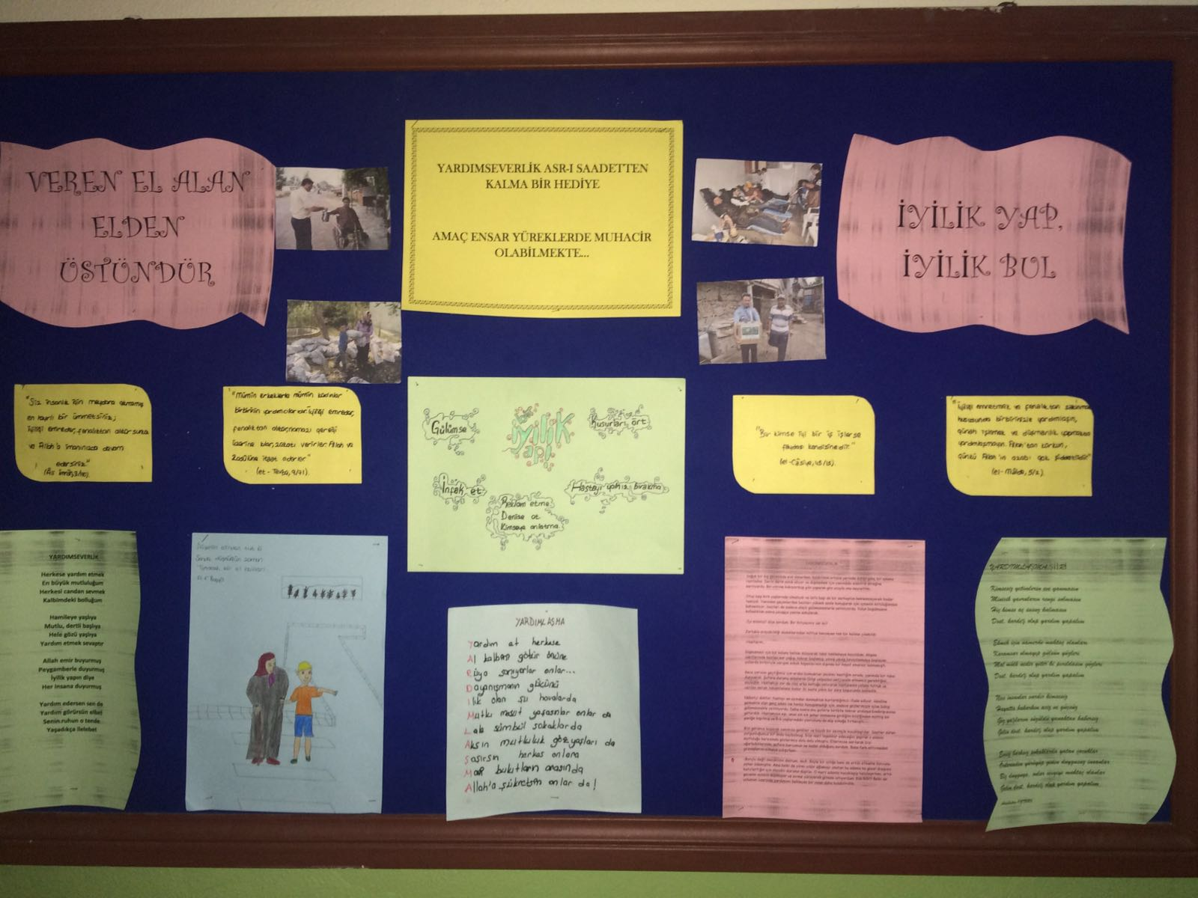
REFAHİYE İMAMHATİP ORTAOKULU

Slide 24
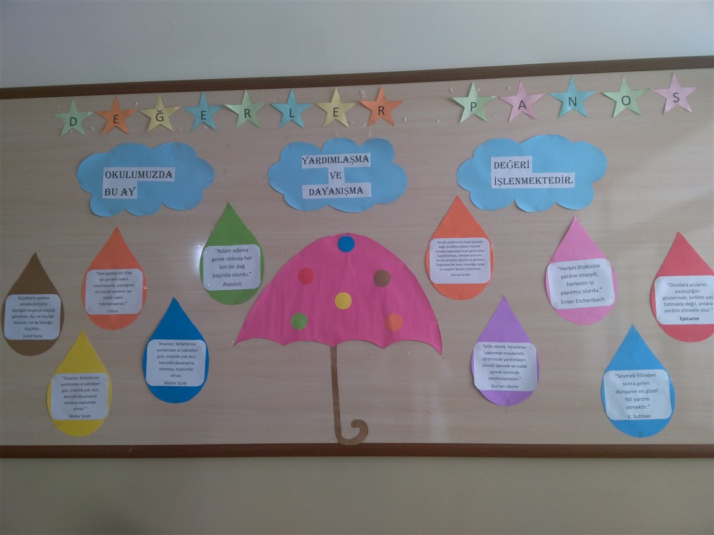
REFAHİYE ANADOLU LİSESİ

Slide 25
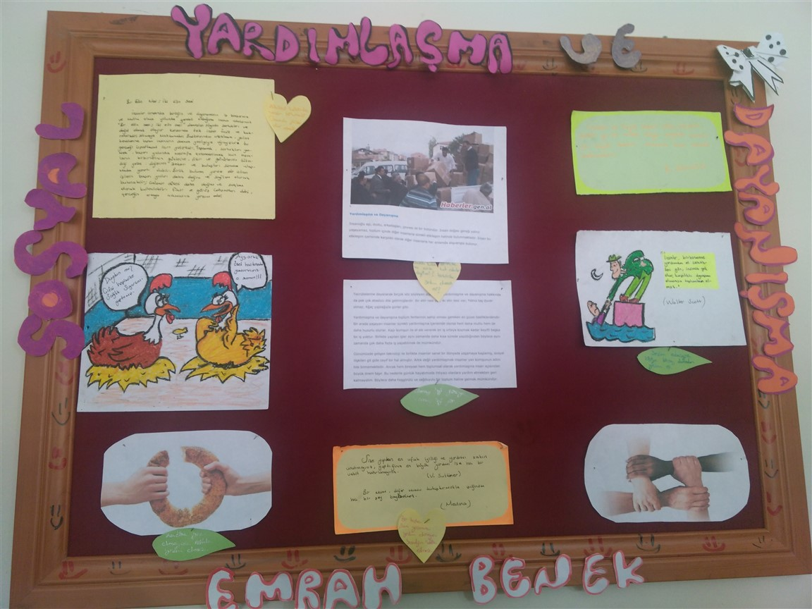
REFAHİYE ANADOLU LİSESİ

Slide 26
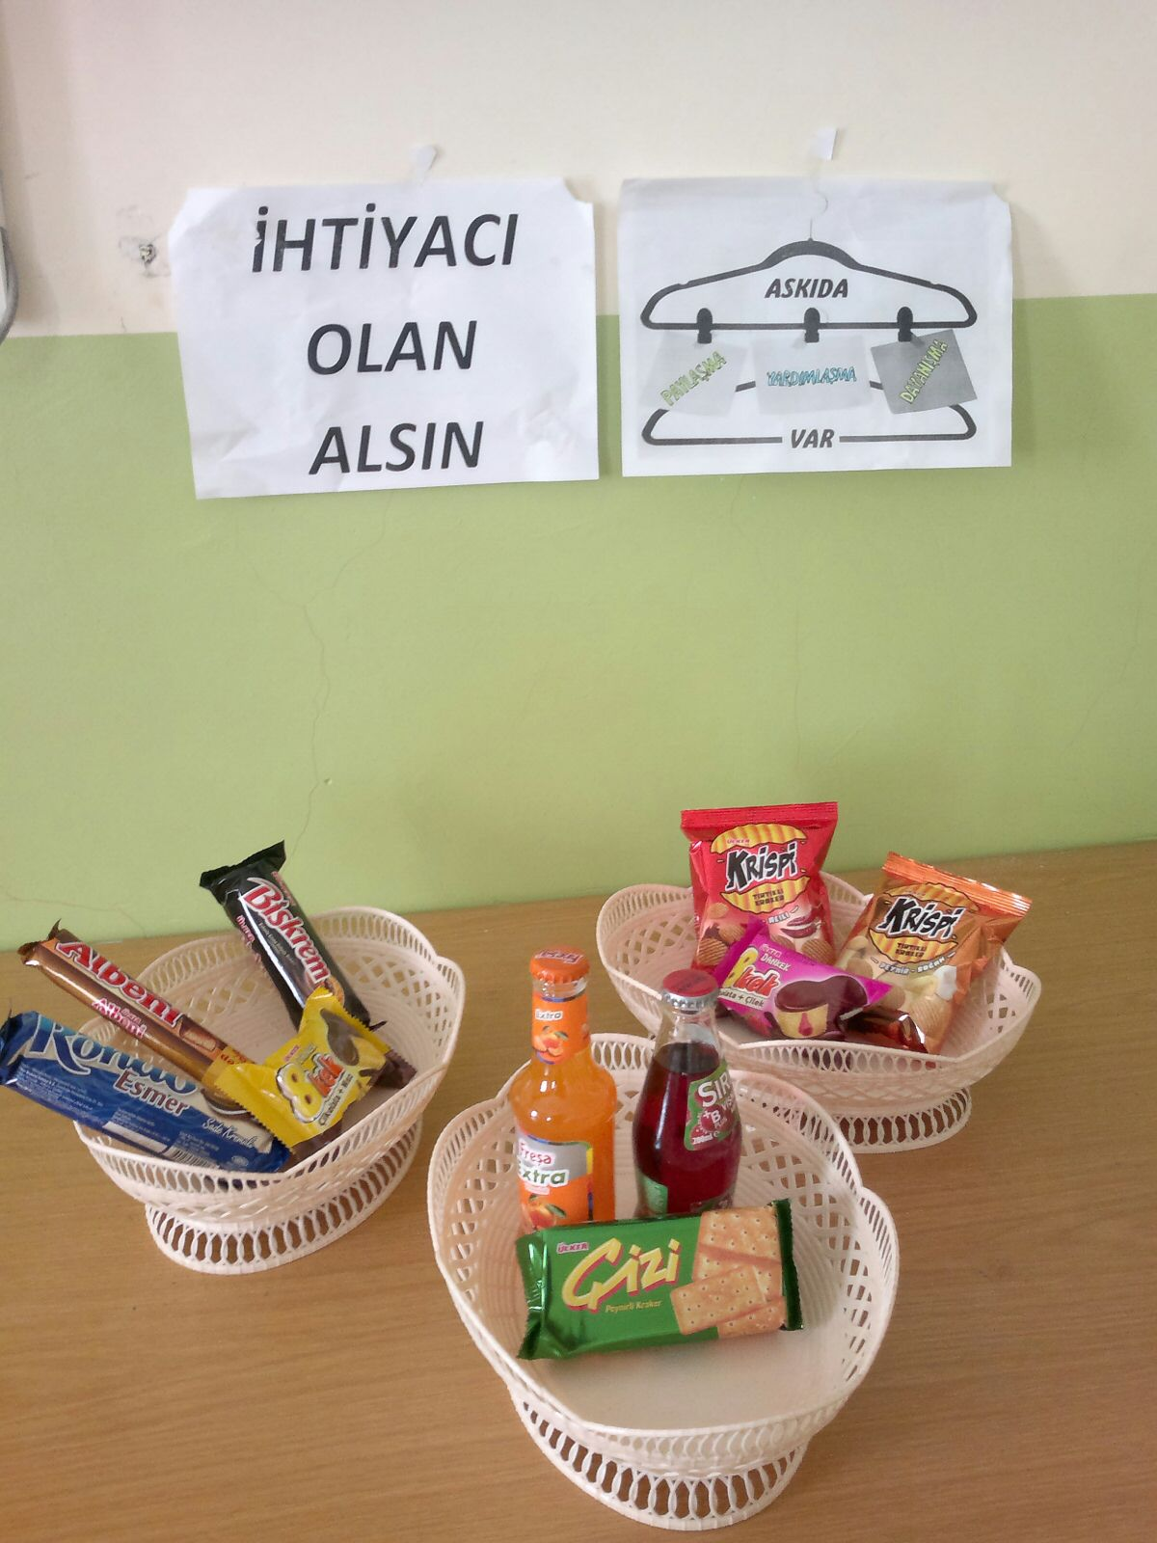
REFAHİYE ÇOK PROĞRAMLI ANADOLU LİSESİ

Slide 27
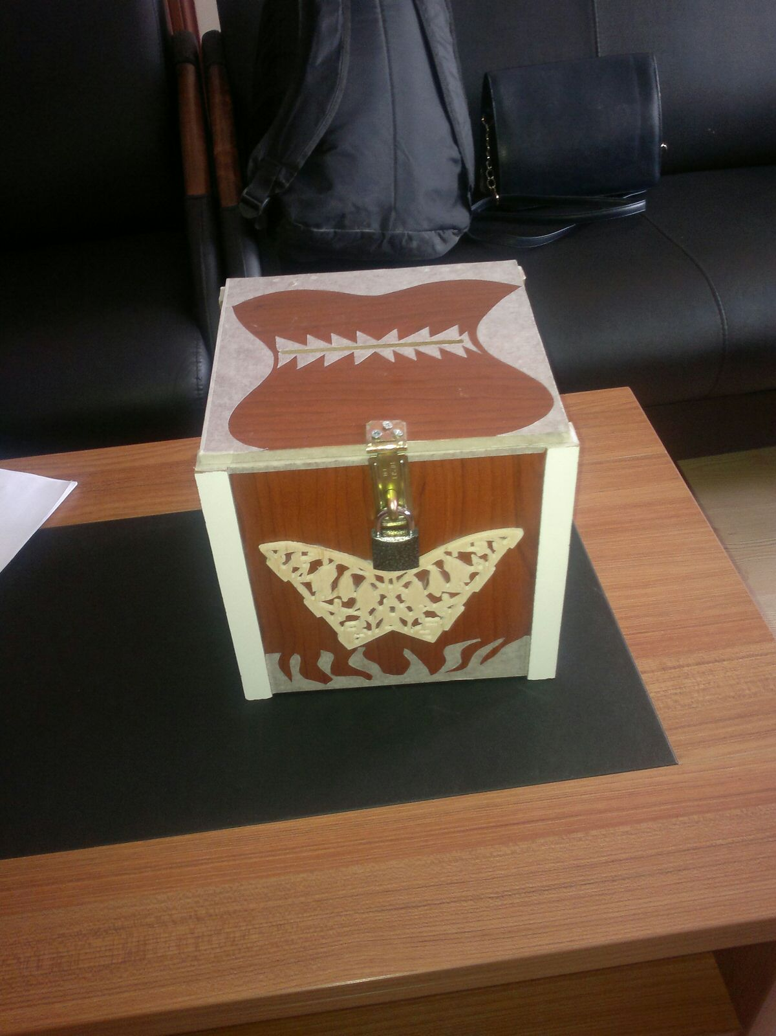
REFAHİYE ÇOK PROĞRAMLI ANADOLU LİSESİ

Slide 28
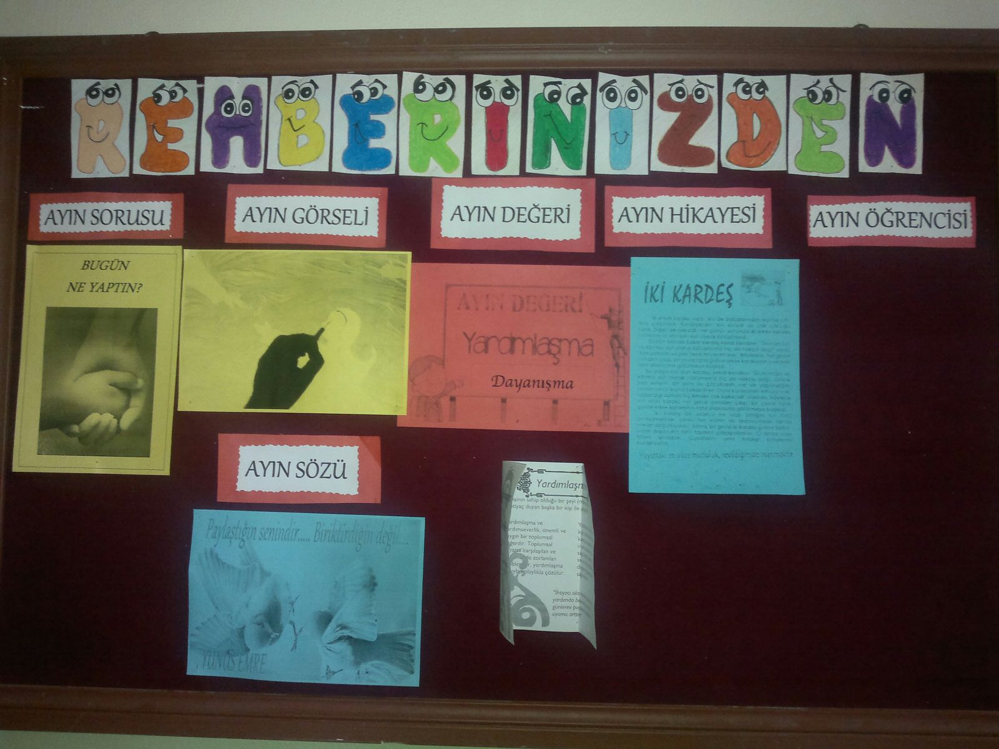
REFAHİYE ÇOK PROĞRAMLI ANADOLU LİSESİ

Slide 29
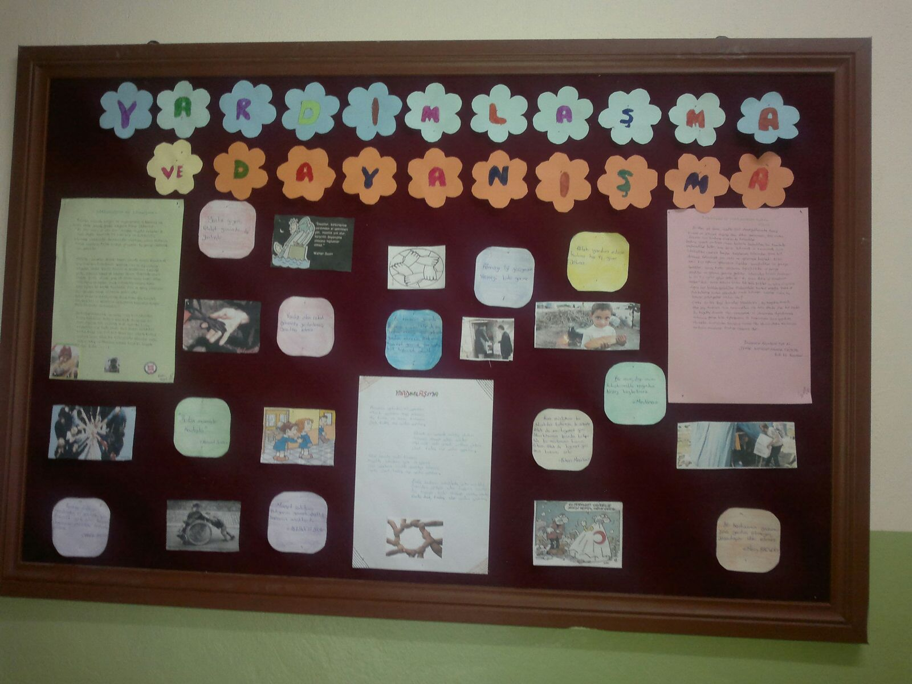
REFAHİYE ÇOK PROĞRAMLI ANADOLU LİSESİ

Slide 30
ARALIK AYI ÖZGÜVEN DEĞERİ OKUL İÇİ ÖRNEK SINIFLAR
OKUL | SINIF
REFAHİYE ANAOKKULU | UĞUR BÖCEKLERİ SINIFI
 | MİNİK ELLER SINIFI
REFAHİYE GÜRSEL VE NEZAHAT ÇEÇEN İLKOKULU | 2 /A
REFAHİYE İLKOKULU | 3 /B
REFAHİYE GÜRSEL VE NEZAHAT ÇEÇEN ORTAOKULU | 7/ B
REFAHİYE İMAMHATİP ORTAOKULU | 6 / B
REFAHİYE Ş.K. YATILI BÖLGE OKULU | 7 / A
REFAHİYE ANADOLU LİSESİ | 11 / A
REFAHİYE FEN LİSESİ | 10/ A
REFAHİYE ÇOK PROĞRAMLI ANADOLU LİSESİ | 10 / İ

Slide 31
VEREN EL ALAN ELDEN ÜSTÜNDÜR

